Slide 1
Проект по алгебре: «Решение уравнений третьей степени различными способами».
Выполнила ученица 9 класса Зингейской СОШ
Пушкарева Марина

Slide 2
Цель проекта:
Совершенствовать свои умения и навыки при решении уравнений;
Познакомиться с историческими сведениями о решении уравнений;
Представить материал в виде презентации.

Slide 3
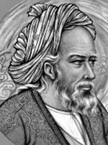
Омар Хайям (ок. 1048- ок. 1123)
Описал всевозможные виды уравнений третьей степени и рассмотрел сложные и красивые способы геометрических построений для отыскания их решения.

Slide 4
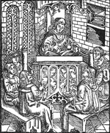
В начале XVI века в крупных торговых городах Северной Италии были популярны математические состязания. Математики публично вызывали соперников на поединок, причем на победителя обычно делались денежные ставки. В это время быстро распространялось преподавание арифметики, необходимой в торговле, и публичные состязания обеспечивали соперничающим преподавателям известность и привлекали учеников. Задачи формулировались для числовых значений, но иногда требовали решения алгебраических уравнений более высокого порядка. Результаты состязаний обнародовались, но методы решения математических задач — оружие в борьбе за репутацию и доходы — каждый из участников противоборства предпочитал держать в секрете.

Slide 5
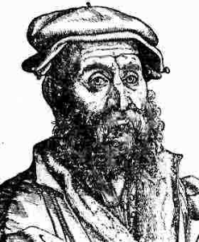
Николо Тарталья (ребёнок из очень бедной семьи, мать не могла платить за образование, поэтому мальчик в школе узнал только половину азбуки, всеми остальными знаниями он овладел самостоятельно). В 6 лет он получил удар мечом в гортань от французского воина и с тех пор говорил с трудом, отсюда и прозвище Тарталья (заика). Он вывел формулы для решения уравнений 3-ей степени, но своё открытие держал в тайне.
Никколо Тарталья
(1499-1557)

Slide 6
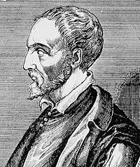
Джероламо Кардано
(1501-1576)
Джероламо Кардано (медик) занимался астрологией, составлял гороскопы. Кардано неоднократно обращался к Тарталье с просьбой сообщить ему формулу для решения кубических уравнений и обещал хранить её в секрете. Он не сдержал слово и опубликовал формулу, указав, что Тарталье принадлежит честь открытия «такого прекрасного и удивительного, превосходящего все таланты человеческого духа».

Slide 7
x³-3x-2=0 1) Разложение на множители:
x³-3x-2=x³+x²-x²-x-2x-2=0
x²(x+1)-x(x+1)-2(x+1)=0
(x+1)(x²-x-2)=0
x=-1 D=1+8=9
x₁=2
x₂=-1
Ответ: -1; 2.

Slide 8
2) Решение с помощью теоремы Безу: x³-3x-2=0
x³-3x-2=0
(-1)³ -3(-1)-2=0
x=-1
x³-3x-2 x+1
x³+x² x²-x-2
-x²-3x
-x²-x
-2x-2
-2x-2
0
x³-3x-2 =(x+1)(x²-x-2)=0
Ответ: -1; 2.

Slide 9
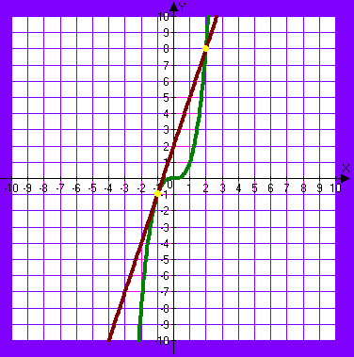
3) Графический способ решения:
x³-3x-2=0
Ответ: -1; 2.

Slide 10
x³-7x+6=0 1) Разложение на множители:
x³-7x+6=0
x(x²-1)-6(x-1)=0
x(x-1)(x+1)-6(x-1)=0
(x²+x-6)(x-1)=0
D=1+24=25 x-1=0
x₁=2 x=1
x₂=3
Ответ: -3; 1; 2.

Slide 11
2) Решение с помощью теоремы Безу: 1³-7+6=0
1³-7+6=0
x³-7x+6 x-1
x³-x² x²+x-6
x²-7x
-x²+x
-6x+6
-6x+6
0
x³-7x+6=(x-1)(x²+x-6)
x=1 x²+x-6=0
D=1+24=25
x₁=2
x₂=-3
Ответ: -3; 1; 2.

Slide 12
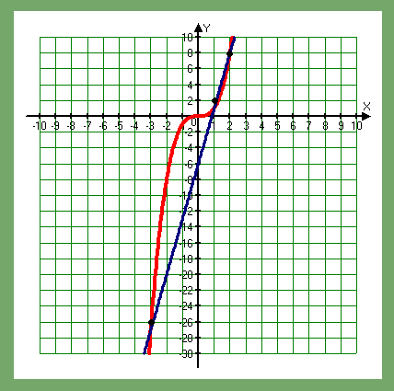
3) Графический способ решения:
Ответ: -3; 1; 2.

Slide 13
x³-13x+12=0 1) Разложение на множители:
x³-13x+12=0
x³-x-12x+12=0
x(x²-1)-12(x-1)=0
x(x-1)(x+1)-12(x-1)=0
(x²+x-12)(x-1)=0
D=1+48=49 x=1
x₁=3
x₂=-4
Ответ: -4; 1; 3.

Slide 14
2) Решение с помощью теоремы Безу: x³-13x+12=0
x³-13x+12=0
1-13+12=0
x=1
x³-13x+12 x-1
x³-x² x²+x-12
x²-13x
x²-x
-12x+12
-12x+12
0
x³-13x+12=(x-1)(x²+x-12)=0
x=1 D=1+48=49
x₁=3
x₂=-4
Ответ: -4; 1; 3.

Slide 15
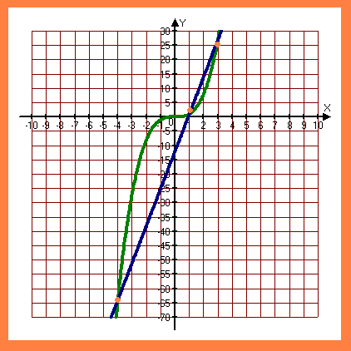
3) Графический способ решения:
Ответ: -4; 1; 3.

Slide 16
2x³+x²-3=0 1) Разложение на множители:
2x³+x²-3=0
3x³-x³+x²-3=0
3(x³-1)-x²(x-1)=0
3(x-1)(x²+x+1)-x²(x-1)=0
(x-1)(3x²+3x+3-x²)=0
(x-1)(2x²+3x+3)=0
x=1 2x²+3x+3=0
D=9-24=-15
Ответ: 1.

Slide 17
2) Решение с помощью теоремы Безу: 2x³+x²-3=0
2x³+x²-3 x-1
2x³-2x² 2x²+3x+3
3x²-3
3x²-3x
3x-3
3x-3
0
(x-1)(2x²+3x+3)=0
x=1 или 2x²+3x+3=0
D=9-24=-15
Ответ: 1.

Slide 18
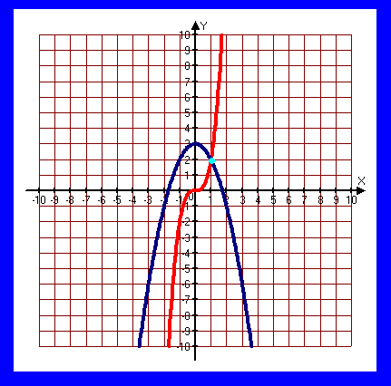
3) Графический способ решения:
Ответ: 1.

